Slide 1
حرف ( ف )

Slide 2


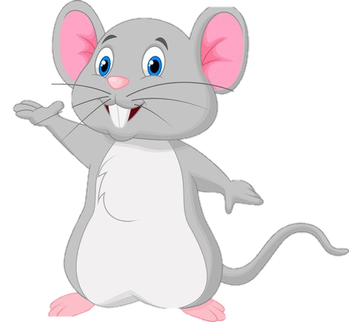
أتعرف على الصور:

Slide 3
أقرأ الحرف:
ف

Slide 4
أقرأ الحرف بأصواته:
فِ
فُ
فَ
فِـيـ
فُـو
فَـا

Slide 5
أقرأ الحرف وأتعرف على مواقعه في الكلمة:
فُ
فِ
فَ
ــفُ
ــفِــ
فَـــ

Slide 6

أُجرد الحرف:
قَذَفَ
حَلَفَ
مِـفَـكُّ
فِـيـل
فَ
ـفَ
ـفَـ
فِـ

Slide 7
أكتب الحرف:
نَظِيـفُ
نَافِـذَةٌ
فَـصْلُ
فِيـلُ
فُولُ
فَاتَ

Slide 8
أقرأ الكلمات الآتية (مع الصوت الطويل):
فَازَ
زَ
فَـا
فَـ
فِـيلُ
ـلُ
فِـيـ
فِـ
فُـولُ
لُ
فُـو
فُـ

Slide 9
أقرأ الكلمات الآتية (مع الصوت الطويل):
صُفُوفُ
فُ
صُفُـو
صُـ
رَفِـيـقُ
ـقُ
رَفِـيـ
رَ
دِفَاعُ
عُ
دِفَا
دِ

Slide 10
انتهى الدرس

